Slide 1


常
吃
甘ㄟ洗腰子
第五組_冠廷、哲瑋、亞涓、詩婷

Slide 2




故事主角
新婚夫妻
婆婆
林醫生

Slide 3
故事主角
婆婆
傳統台灣霸道大媽
怨嘆人生
忌妒媳婦

Slide 4
故事主角
老婆
新時代女性
重視平權與自主

Slide 5
故事主角
老公
聽某嘴，大富貴
只有老婆好過，
我才有好日子過!!

Slide 6
故事主角
林P
(百大名醫之首)
教授級名醫
專業權威

Slide 7











腳本
Notes:
老婆經痛想要吃止痛藥，結果被婆婆阻止，老公還拿錯藥，讓老婆陷入昏迷

Slide 8

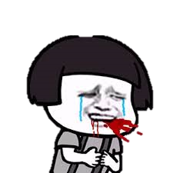

腳本
痛.jpg
Notes:
老婆_ 痛~ 為什麼不讓我吃藥 (對婆生氣)/ 老公豬腦拿錯藥 婆婆_ 我是為你好，年輕人不懂事、吃藥傷身體 (委屈)

Slide 9


腳本
林P本人
Notes:
主角或其他角色會用什麼方法解決困難?

Slide 10
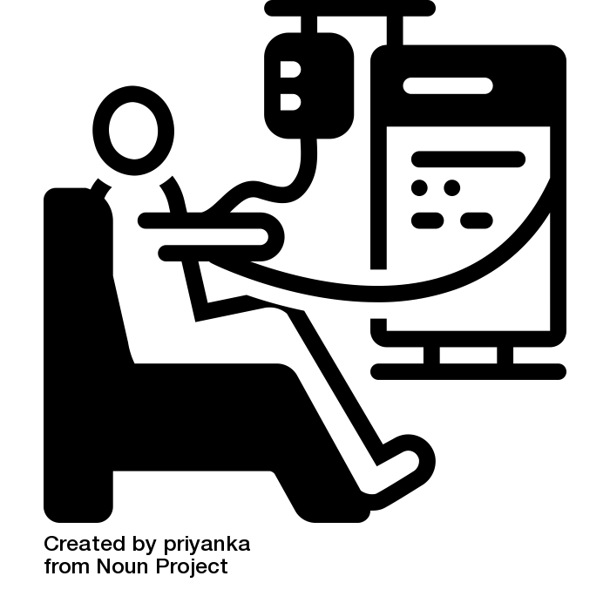
腳本
忍痛!
Notes:
不然老了會洗腰子

Slide 11
腳本
聽某嘴!
Notes:
痛就是要吃藥，不然老婆會不開心，結果拿錯藥害老婆昏迷

Slide 12
腳本
吃藥!
Notes:
想趕快吃到止痛藥，結果老公拿錯藥，讓他陷入混迷狀態

Slide 13

腳本
吃對藥 Good
Notes:
止痛藥正確服用是有助緩解不適的

Slide 14
腳本
老倫家就比較不懂啦
Notes:
知道錯了、知道正確服用觀念

Slide 15
腳本
以後不會給
老婆吃老鼠藥了
Notes:
知道正確藥物名稱與作用，不會亂拿給老婆吃了

Slide 16
腳本
正確用藥觀念真是一大學問 !
Notes:
知道正確的用藥時間，建立好的預防觀念

Slide 17
教學目標
1. 正確的用藥觀念
2. 學會藥物辨識
3. 提早預防性投藥
Notes:
知道正確的用藥時間，建立好的預防觀念

Slide 18

~謝謝大家~

